Slide 1


CE 2: Arquitectura y componentes de los sistemas de bases de datos
Base de Datos I
Ing. Dayanis A. Quintana Torres
Febrero/2026

Slide 2
Objetivos específicos:
• Explicar la arquitectura ANSI/SPARC de tres niveles y sus ventajas (independencia lógica y física).
• Diferenciar entre esquema externo, conceptual e interno.
• Identificar y describir los componentes clave de un SGBD (motor, catálogo, procesador de consultas, gestor de transacciones, etc.).
• Entender cómo estos componentes interactúan para procesar consultas y mantener la integridad.
• Aplicar estos conceptos a ejemplos prácticos simples.

Slide 3

¿Por qué necesitamos una arquitectura estandarizada?
Abstracción de complejidad
Independencia de cambios
Soporte multiusuario
Facilidad de mantenimiento

Slide 4
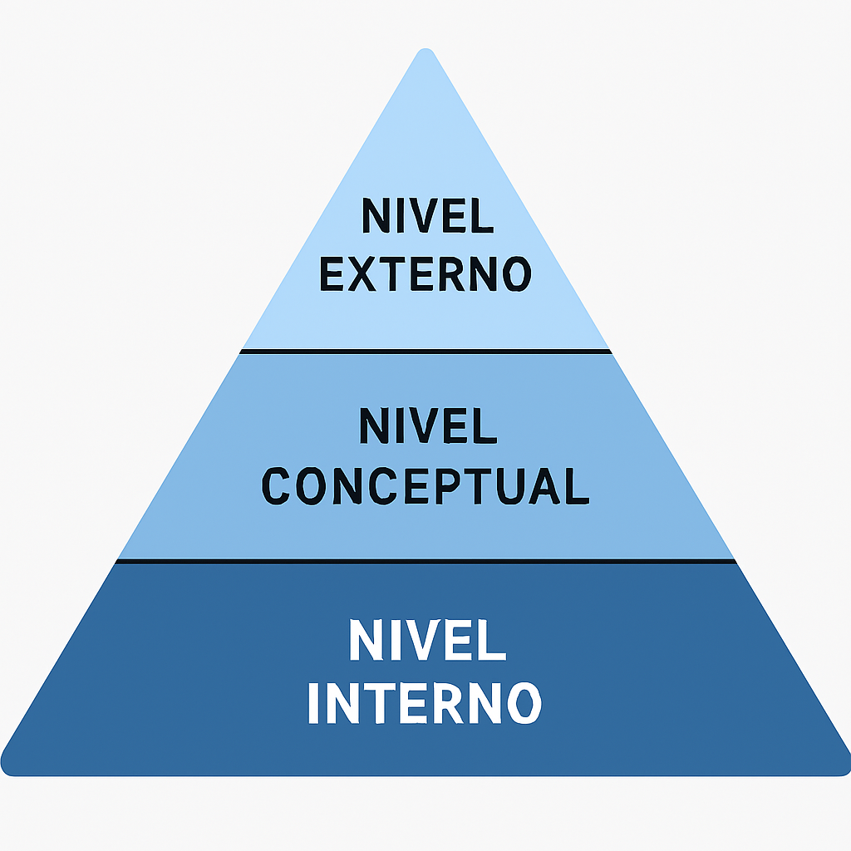
Los tres niveles de la arquitectura ANSI/SPARC

Slide 5
Nivel Externo (Vistas)
Definición: Vistas personalizadas para cada usuario/grupo
Ventajas: Seguridad, simplicidad, personalización
Ejemplo: Vista "NotasAlumno" vs. Vista "ReporteProfesor"

Slide 6
Nivel Conceptual (Esquema lógico global)
Qué datos existen, relaciones, restricciones
Independiente de usuarios y almacenamiento físico
Ejemplo: Entidades Estudiante, Curso, Matrícula + relaciones

Slide 7
Nivel Interno (Esquema físico)
Almacenamiento real: archivos, índices, bloques, particiones
Optimizaciones: índices B-tree, hashing, compresión
Ejemplo: Tabla Estudiante guardada en archivos .ibd (InnoDB)

Slide 8
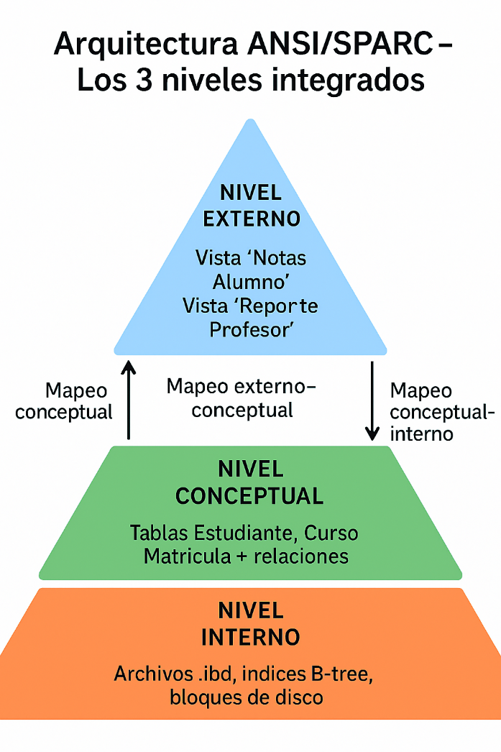
Arquitectura ANSI/SPARC

Slide 9
Independencia física de datos
“Cambio en el nivel interno NO afecta los niveles conceptual ni externo”
Cambiar tipo de disco (HDD → SSD
Reorganizar archivos o particiones
Agregar o modificar índices
Cambiar método de compresión
Modificar estructura de almacenamiento físico

Slide 10
Independencia lógica de datos
“Cambio en el esquema conceptual afecta mínimamente o no afecta las vistas externas”
Agregar un atributo nuevo a una tabla
Modificar restricciones de integridad
Cambiar nombre de tabla (con alias o vistas)
Reestructurar relaciones sin romper aplicaciones existentes

Slide 11
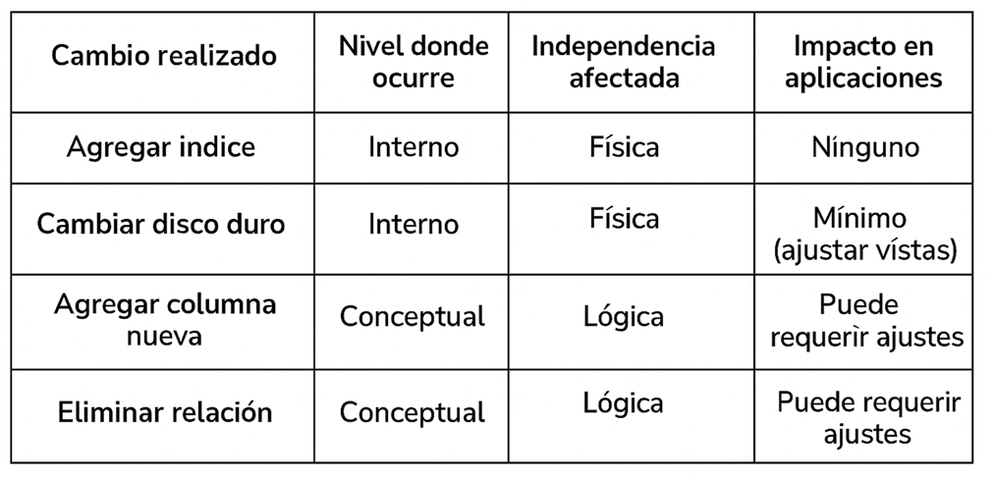
Tipos de independencia

Slide 12
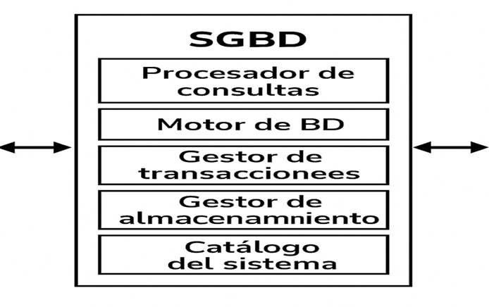
Visión general de los componentes de un SGBD
USUARIO
BASE DE DATOS FÍSICA

Slide 13
Motor de base de datos
Núcleo central del SGBD
Ejecuta operaciones de bajo nivel
Maneja acceso a disco y memoria
Coordina otros componentes

Slide 14
Catálogo del sistema (Diccionario de datos)
Almacena información sobre la estructura de la BD
Tablas, columnas, índices, vistas, permisos, restricciones
Usado por todos los componentes
Ejemplo: INFORMATION_SCHEMA en MySQL

Slide 15
Procesador de consultas
Analiza la consulta SQL
Genera plan de ejecución óptimo
Reescribe consultas (optimización)
Elige índices y join orders

Slide 16
Gestor de transacciones
Garantiza propiedades ACID
Control de concurrencia (bloqueos, MVCC)
Recuperación ante fallos (logs, checkpoints)
Manejo de COMMIT / ROLLBACK

Slide 17
Diagrama de flujo – Procesamiento de una consulta
Usuario envía SQL
Procesador de consultas → Analiza y optimiza
Gestor de transacciones → Verifica permisos y concurrencia
Motor de BD → Ejecuta plan
Gestor de almacenamiento → Lee/escribe en disco
Resultado vuelve al usuario

Slide 18
Práctica
“Dibujen (en papel o Draw.io) el diagrama de 3 niveles para una BD de biblioteca escolar. Incluyan ejemplos concretos en cada nivel.”

Slide 19
BD Biblioteca (nivel externo)
Contenido visual Zoom en Nivel Externo
Ejemplos:
Vista “LibrosDisponibles”
Vista “HistorialPrestamosUsuario”
Vista “ReporteBibliotecario”

Slide 20
Nivel Conceptual
Contenido visual Tablas: Libro, Usuario, Préstamo
Relaciones: 1:N, N:M si aplica
Restricciones: PK, FK

Slide 21
Nivel Interno
Contenido visual Archivos de datos
Índices en ISBN y IDUsuario
Buffer cache
Logs de transacciones

Slide 22
Conceptos clave
3 niveles ANSI/SPARC
Independencia física: cambios internos sin impacto arriba
Independencia lógica: cambios conceptuales con mínimo impacto
Componentes principales: Motor, Catálogo, Procesador consultas, Gestor transacciones, Gestor almacenamiento
Flujo típico de consulta

